Slide 1
世界一わかりやすいClean Architecture
~ 誤解されがちな二つのことと、おさえるべき二つのこと ~
Atsushi Nakamura

Slide 2
ふたつ質問させてください

Slide 3
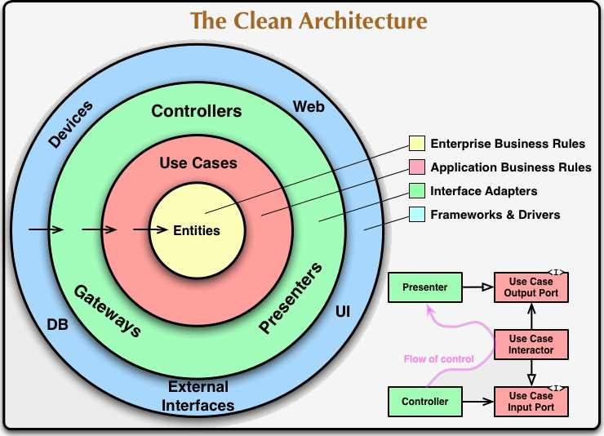
この図を見たことはありますか？

Slide 4

書籍読んでみましたか？

Slide 5
Easiest Clean Architecture
Today’s Goal

Slide 6
Today’s Goal
全員が
「ｸﾘｰﾝｱｰｷﾃｸﾁｬﾁｮｯﾄﾃﾞｷﾙ」
ようになること

Slide 7
Easiest Clean Architecture
Overview

Slide 8
Overview
Clean Architectureの次の点についてお話させていただきます。
誤解されがちな二つのこと
おさえるべき二つのこと

Slide 9
Easiest Clean Architecture
注意事項

Slide 10
注意事項
今日お話しすることは、あくまで私の解釈です
極端に要約しているので、これがすべてではありません
書籍の記載とやや矛盾する点もあります
しかし、私は今日お話しする二つこそ、Clean Architectureの本質だと思っています。

Slide 11
異論・反論大歓迎
異論・反論大歓迎です。※
オンライン・オフラインいずれでも、ぜひご意見を聞かせてください。
ぜひ議論しましょう！
※ 聞く耳持たないマサカリはご遠慮ください

Slide 12
Easiest Clean Architecture
About Me

Slide 13


About Me
中村 充志 / Atsushi Nakamura
リコージャパン株式会社 所属
Enterprise（おもに金融）系SIerのITアーキテクト
「持続可能なソフトウェア」の探求がライフワーク
2019年の目標
「世界一わかりやすいClean Architecture」で登壇したい
「xUnit & Moqハンズオン」開催
Blog http://www.nuits.jp
Blog（英語） https://blog.nuits.jp
Twitter @nuits_jp

Slide 14
Easiest Clean Architecture
誤解されがちな二つのこと

Slide 15
Clean Architectureといえば・・・
出典：The Clean Architecture
https://blog.cleancoder.com/uncle-bob/2012/08/13/the-clean-architecture.html

Slide 16
この図が良くできてい過ぎて誤解を招く

Slide 17
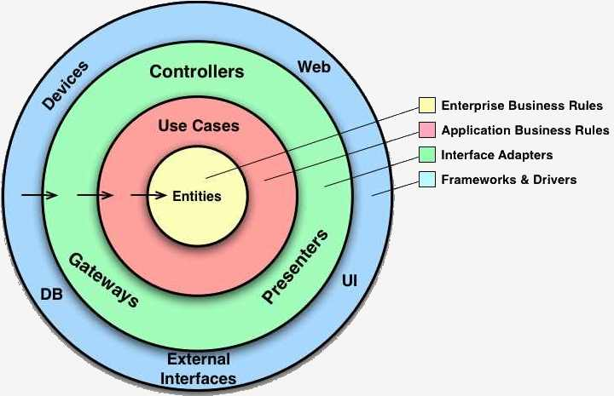
ひとつ目の誤解
Clean Architectureとは
「関心をControllerやUse Case, Entityに分離しろ」
という意味ではないし
「レイヤーをこれらに分割しろ」
という意味でもない

Slide 18
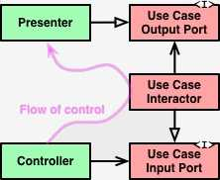

ふたつ目の誤解
MVC Model（出展Wikipedia）
「PresentationをMVC的に分離しろ（MVVMなどの否定）」
という意味ではないし
「データや処理の流れを一方通行にしろ」
という意味でもない

Slide 19
では、どういう意味か？

Slide 20
図の解釈
「依存性は、内側（上位レベルの方針）だけに
向かっていなければいけない。」※
※出典：Clean Architecture 達人に学ぶソフトウェアの構造と設計

Slide 21
図の解釈
内側の変化に応じて、外側を呼び出したい場合どうすればよいのか？
こうすればよい ※
※ より厳密な意図は後述

Slide 22
Easiest Clean Architecture
それあってますか？

Slide 23
はい（当者比）

Slide 24
著者は明言しています
- The architecture rules are the same! -
（邦訳：アーキテクチャのルールはどれも同じである！）

Slide 25
すべてが同一アーキテクチャに帰結するとすれば
以下は、あくまで一例であることは自明
レイヤーが4つ^{※1}
UIがMVC的である
Web限定
Output PortはUse Caseとの間「だけ」にある^{※2}
中央がDomainじゃなくてEntities
※1 とは限らないと書籍にも明記されている
※2 eventみたいなPub/SubがUse Case限定じゃ困っちゃう

Slide 26
あくまで例示であると取れる記載もある
Clean Architecture説明の冒頭に、著名なアーキテクチャ（Hexagonal, Onion, etc...）には類似の共通点が見られるとある。
そして続けてこう記載されている。
The diagram in Figure is an attempt at integrating all these architectures into a single actionable idea.
（邦訳：図は、これらのすべてのアーキテクチャを単一の実行可能なアイデアに統合したものである。）
該当の図は、アーキテクチャは全てClean Architectureで説明可能であることを例示したモデルであり、Clean Architectureを採用したソフトウェアの具体例の一つにすぎない

Slide 27
Chean Architectureとは
どんなソフトウェアにも適用可能な
普遍的なアーキテクチャである
だって↓だって言うし
- The architecture rules are the same! -
（邦訳：アーキテクチャのルールはどれも同じである！）

Slide 28
Easiest Clean Architecture
おさえるべき二つのこと

Slide 29
おさえるべき二つのこと
ひとつ目
「依存性は、より上位レベルの方針にのみ向けよ」
ふたつ目
「制御の流れと依存方向は分離しコントロールせよ」

Slide 30
おさえるべき二つのこと
ひとつ目
「依存性は、より上位レベルの方針にのみ向けよ」
ふたつ目
「制御の流れと依存方向は分離しコントロールせよ」

Slide 31
Easiest Clean Architecture
さあ具体例を見てみよう！

Slide 32
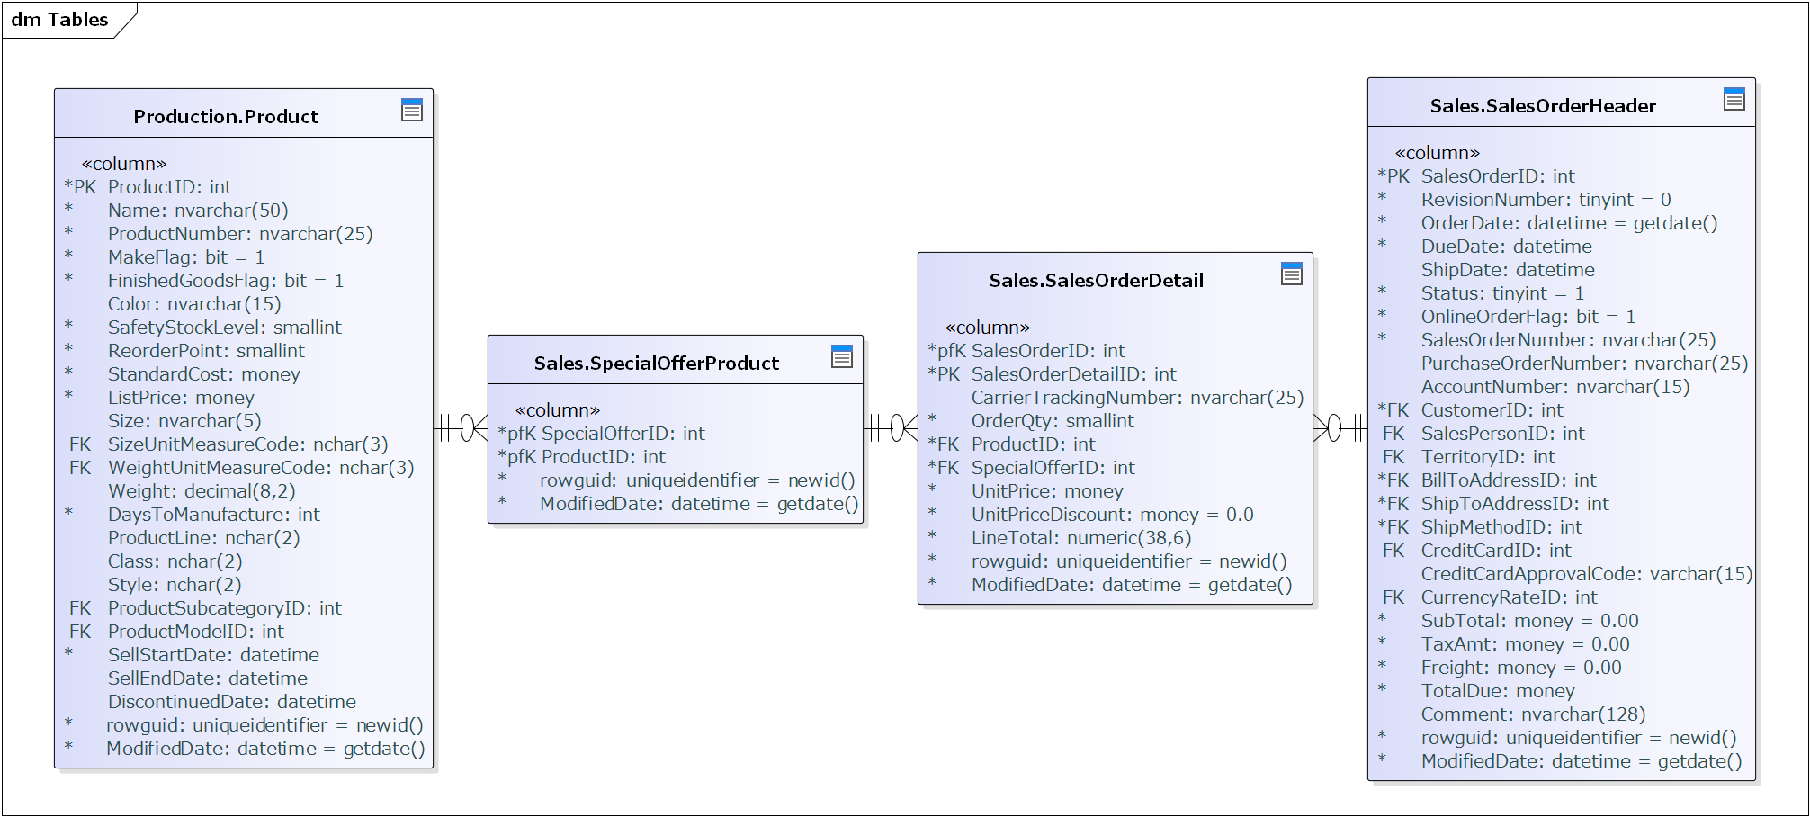
Overview
SQL ServerのサンプルDB Adventure Worksを利用します
プロダクト別の総売上をCSV出力するコンソール アプリ

Slide 33
Software Architecture

Slide 34
ではコードを見てみよう！

Slide 35
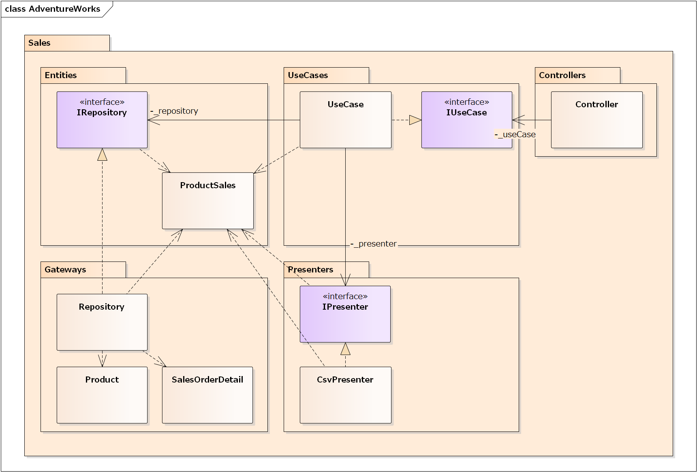
Not Clean Architecture

Slide 36
Not Clean Architecture
凡例
依存方向

Slide 37
Software Architecture
凡例
依存方向

Slide 38
Not Clean Architecture
凡例
依存方向

Slide 39
という訳で修正してみましょう

Slide 40
これでClean Architectureになったでしょうか？

Slide 41
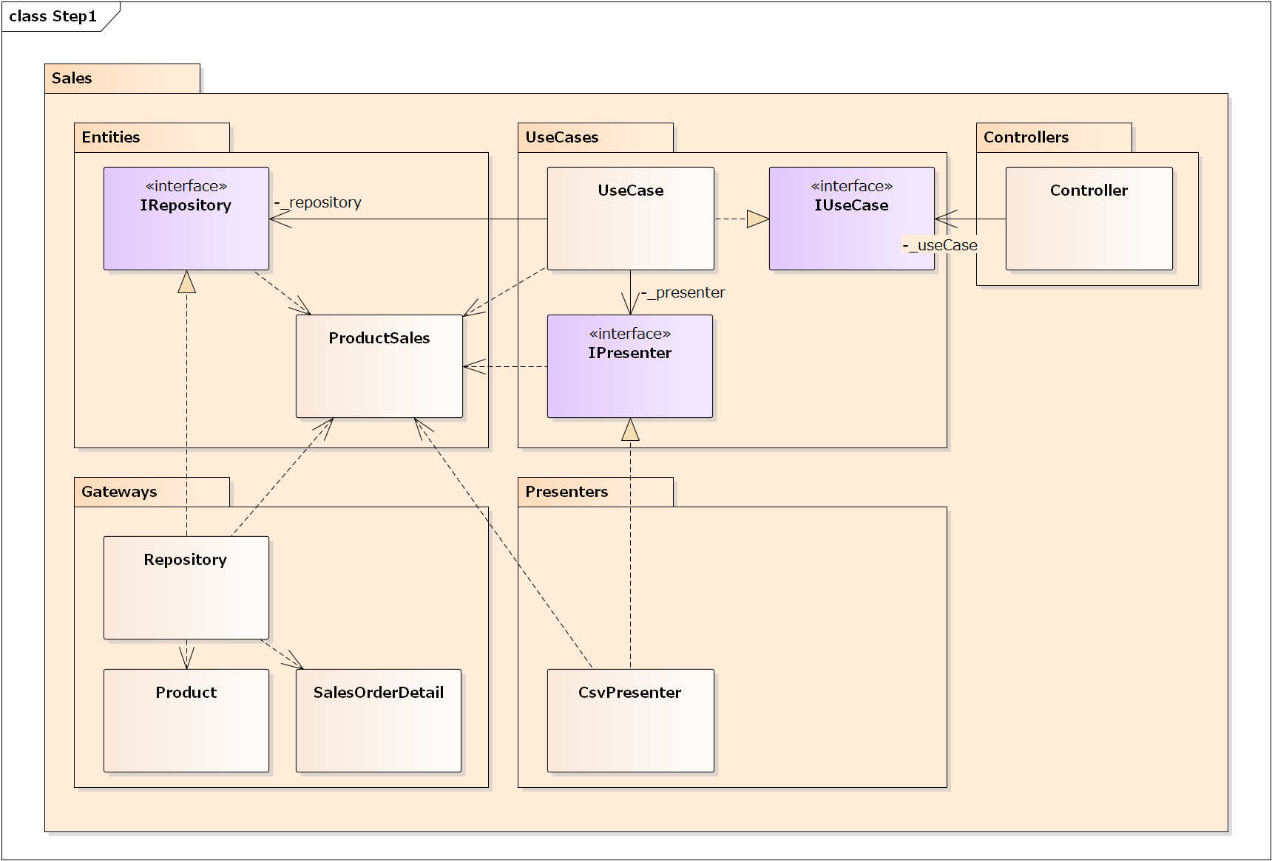
Clean Architecture ?
凡例
依存方向

Slide 42
Clean Architecture ?

Slide 43
Clean Architecture ?
凡例
依存方向

Slide 44
Not Clean Architecture
凡例
依存方向

Slide 45
Gatewayはこのままという選択肢はありですが・・・

Slide 46
Software Architecture
凡例
依存方向

Slide 47
DBを呼び出さないといけないのに無理じゃない？

Slide 48
DBからGatewayへ依存させるとは？
SQLを利用しないという意味ではない
RDBというアーキテクチャには依存する
永続化データのスキーマに依存しないという意味

Slide 49
Not Clean Architecture
凡例
依存方向

Slide 50
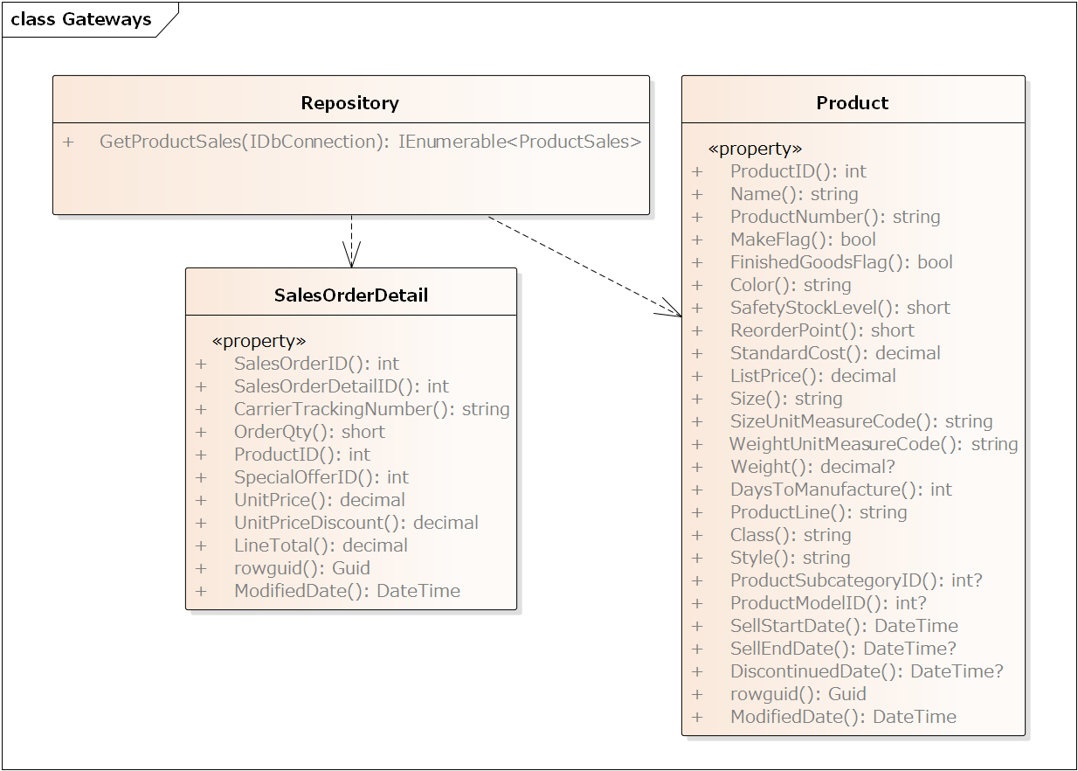
Gatewaysのクラス図とER図
クラス図
ER図
Gatewaysが完全にデータベースの文脈で記述されている

Slide 51
Gatewaysのクラス図とER図
クラス図
ER図
実際にはこの４項目しか必要ない
Gatewaysが完全にデータベースの文脈で記述されている

Slide 52
テーブルの構造にダイレクトに依存してしまうと・・・
たとえば・・・
他機能の変更で列が増える
影響がほぼないことは分かりきっている
しかし回帰テストはせざるを得ない

Slide 53
Software Architecture
凡例
依存方向

Slide 54
おさえるべき二つのこと
ひとつ目
「依存性は、より上位レベルの方針にのみ向けよ」
ふたつ目
「制御の流れと依存方向は分離しコントロールせよ」

Slide 55
本質的に大切なのは文脈である

Slide 56
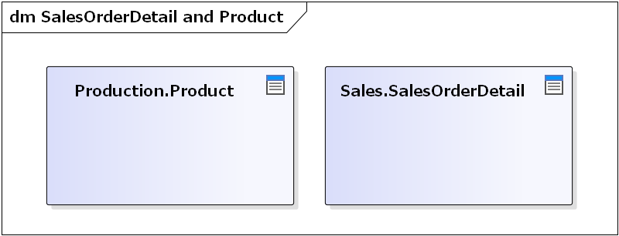
Not Clean Architecture
凡例
依存方向
ここで言うGatewaysのDB依存とは
✖ DBを呼び出しているから
〇 DBの文脈（スキーマ）で記述されているから

Slide 57
Not Clean Architecture
凡例
依存方向
DBがGatewaysの文脈で定義されていればよい
？？？

Slide 58
CQRSを使え

Slide 59
CQRSとは
CQRS ：Command-Query Responsibility Segregation
データベースの操作を次のふたつの責務に完全に分離する方法論
データベースを更新するCommand
データベースを参照するQuery
今回のケースはQueryに該当するため
Gatewayの文脈でQuery用のDBオブジェクトを用意します。

Slide 60
とはいえ・・・
完ぺきなCQRSを適用するのは難しい。
また、場合によってはオーバースペックでさえある。
CommandとQueryのデータソースの完全分離
ドメインイベント
非同期メッセージ
イベントソーシング
結果整合性
などなど
そこで今日は、データベースのViewを使った軽量な方法論を紹介します※
※ 必ずしもViewを使えという訳ではない

Slide 61
これがCleanなArchitectureだ！
※ 言い過ぎです

Slide 62
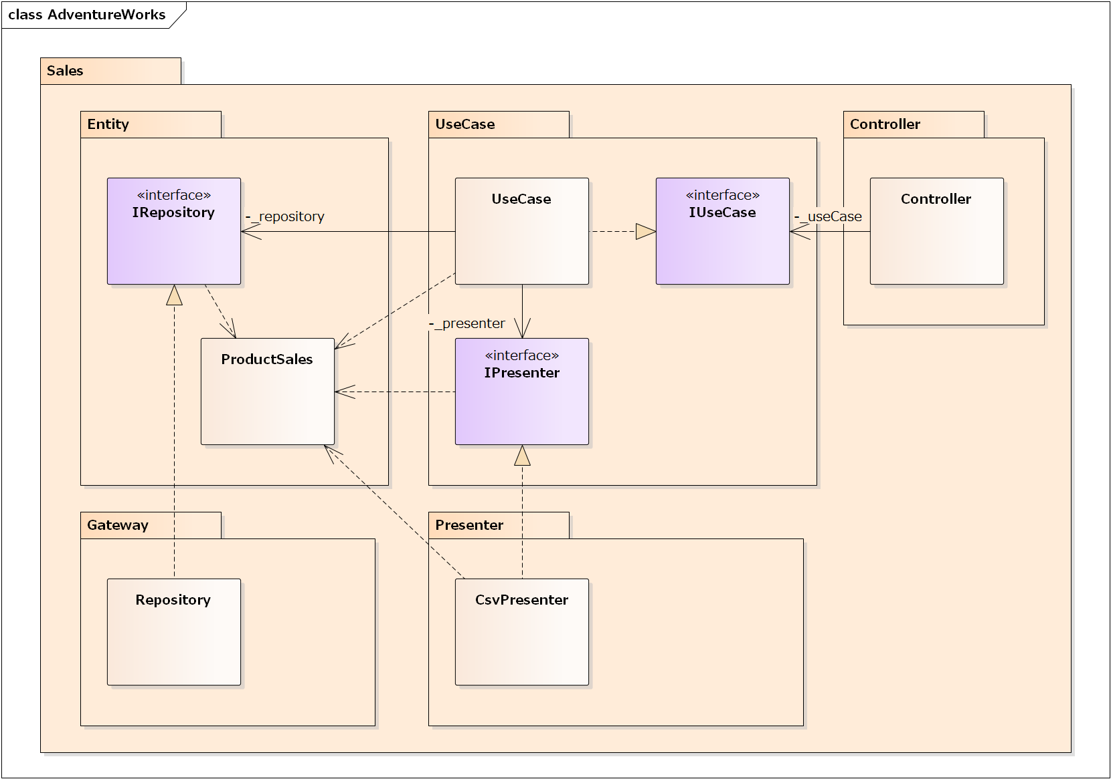
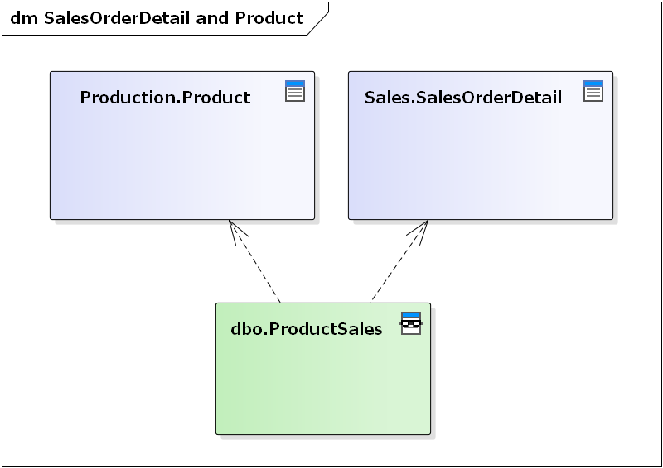
Clean Architecture
凡例
依存方向

Slide 63
Clean Architecture！
このアーキテクチャの完璧な再現性を見てください！
※ 言い過ぎでもないです

Slide 64
CQSについて
CQRSと類似概念にCQSがある
コマンドクエリ分離原則（Command-Query Separation）
雑に言うと・・・
CQRSはデータソースに対するパターン
CQSはクラスに対するパターン
DBの文脈をGatewayで吸収する選択をする場合はCQSも検討する

Slide 65
Easiest Clean Architecture
制御の流れと依存関係の分離

Slide 66
制御の流れと依存関係の分離
一般的に
制御の流れ＝依存方向
になりがち
凡例
制御の流れ
依存方向
アプリケーション
コード
データベース
オブジェクト
<<具象概念>>
<<具象概念>>

Slide 67
制御の流れと依存方向は分離しコントロールできる

Slide 68
制御の流れと依存関係の分離
そのためには関係のコントラクト（契約・仕様・お約束）のコンテキスト（文脈）を制御する
凡例
制御の流れ
依存方向
アプリケーション
コード
コントラクト
データベース
オブジェクト
<<具象概念>>
<<抽象概念>>
<<具象概念>>
それぞれの具象概念は抽象的な契約（仕様）に依存する

Slide 69
契約の文脈をコントロールする
アプリケーション
コード
コントラクト
データベース
オブジェクト
<<具象概念>>
<<抽象概念>>
<<具象概念>>
アプリケーション
コード
コントラクト
データベース
オブジェクト
<<具象概念>>
<<抽象概念>>
<<具象概念>>
凡例
制御の流れ
依存方向
文脈

Slide 70
- The architecture rules are the same! -

Slide 71
ソフトウェアのフラクタル
システム
ソフトウェア エンティティ
サブシステム
サブシステム
コンポーネント
コンポーネント
クラス
クラス
クラス
クラス
ソフトウェア エンティティすべてに、ここまでの話は適用可能
要素間のインターフェースの文脈により、制御の流れと依存関係は制御可能
依存関係によって、安定性と柔軟性をコントロール可能

Slide 72
ソフトウェア エンティティとコントラクト
ソフトウェア エンティティ | 代表的なコントラクト
システム | OpenAPI（なんならCSVのFTP転送）
サブシステム | OpenAPIやSwagger
コンポーネント | プログラム インターフェース
クラス | プログラム インターフェース

Slide 73
文脈によって、制御の流れと依存方向は分離し制御せよ
クライアント
エンティティ
コントラクト
サーバー
エンティティ
<<具象概念>>
<<抽象概念>>
<<具象概念>>
クライアント
エンティティ
コントラクト
サーバー
エンティティ
<<具象概念>>
<<抽象概念>>
<<具象概念>>

Slide 74
- The architecture rules are the same! -

Slide 75
Easiest Clean Architecture
まとめ

Slide 76
まとめ
Clean Architectureとは、どんなソフトウェアにも適用可能な普遍的なアーキテクチャである
Clean Architectureは、次のふたつを誤解されがち
参考図の通りに関心を分離するのがClean Architectureである
PresentationとModelの境界はInputとOutputを分離すべし
次のふたつを理解せずClean Architectureは語れない
依存性は、より上位レベルの方針にのみ向けよ
制御の流れと依存方向は分離し制御せよ

Slide 77
Thank You!
Any Questions?

